Slide 1
Digitaal Veiligheidspaspoort DVP - Nederland

Slide 2
Doel van het Digitaal Veiligheidspaspoort ?
Door het Digitaal Veiligheidsprogramma zijn alle spoormedewerkers inclusief hun werkgevers :
Op de hoogte van de risico’s en regels (Life Saving Rules) en ARBO richtlijnen van werken op-, aan- en bij het spoor.
Aantoonbaar competent en ‘legaal’ aan het werk door registratie van certificaten en de daaraan gekoppelde bevoegdheden/functie binnen het spoor.
Op de hoogte van sancties na overtreding van de regels
Onderdeel van een veilige werkomgeving omdat na meerdere overtredingen van de regels en richtlijnen, medewerkers worden uitgesloten van het werken voor de spoor-infrabeheerder.

Slide 3
Doel van het DVP?
Achter het DVP zit een digitaal systeem dat gebruikt wordt voor:
Persoonsgebonden registratie van certificeringen, trainingen en toetsen
Registratie van de bouwplaatsen waar je aan het werk bent (geweest)
Registratie van de rusttijden je tijdens je werkzaamheden
Leidinggevenden en veiligheidsmedewerkers hebben toegang tot de persoonlijke DVP-omgeving
De DVP database wordt ook gebruikt om overtredingen te registeren, deze worden steeds doorgestuurd naar de werkgever
Overtredingen en sancties zijn net als het DVP persoonsgebonden en vervallen niet als je van werkgever of opdrachtgever wisselt

Slide 4
DVP pas behalen
Deelnemen aan de DVP-training en slagen voor de examens :
Veiligheidstraining ‘Spoor jij wel?’
Veiligheid en Toegang op jouw werkdomein : metro, spoor of perron
Tijdens de training komt de leerstof van de examens niet aan bod
Slagen door te oefenen in persoonlijke Drillster omgeving
De veiligheidstraining ‘Spoor jij wel?’ is de eerste bouwsteen in het DVP programma
Je volgt jaarlijks opnieuw een bouwsteen (fysiek op locatie), dit voordat de geldigheid van je certificaat verloopt
De trainingen en examens zijn in 3 talen beschikbaar : Nederlands – Engels – Duits
Je mag één keer direct herkansen, ben je na twee pogingen niet geslaagd kun je inschrijven voor een herkansing op een andere dag

Slide 5
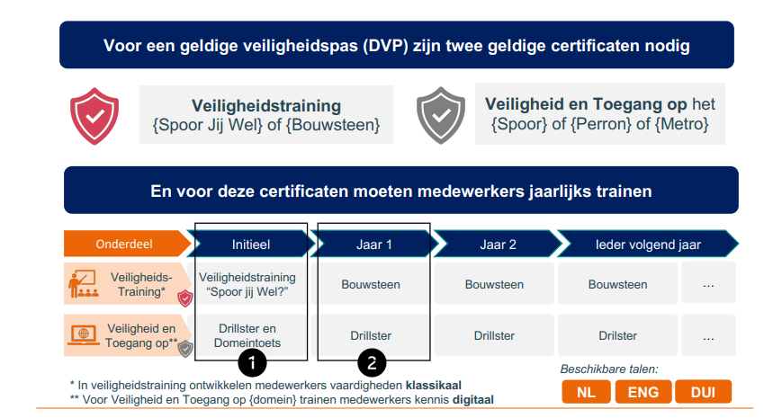
DVP pas behalen

Slide 6
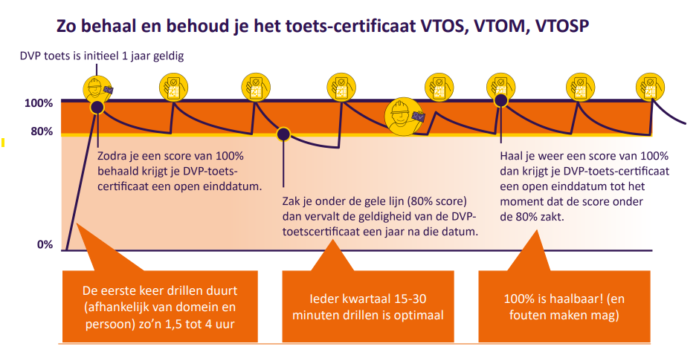
Drillster
Drilster is een adaptieve leerapplicatie: een app met vragen over veiligheid op en rond het spoor

Slide 7
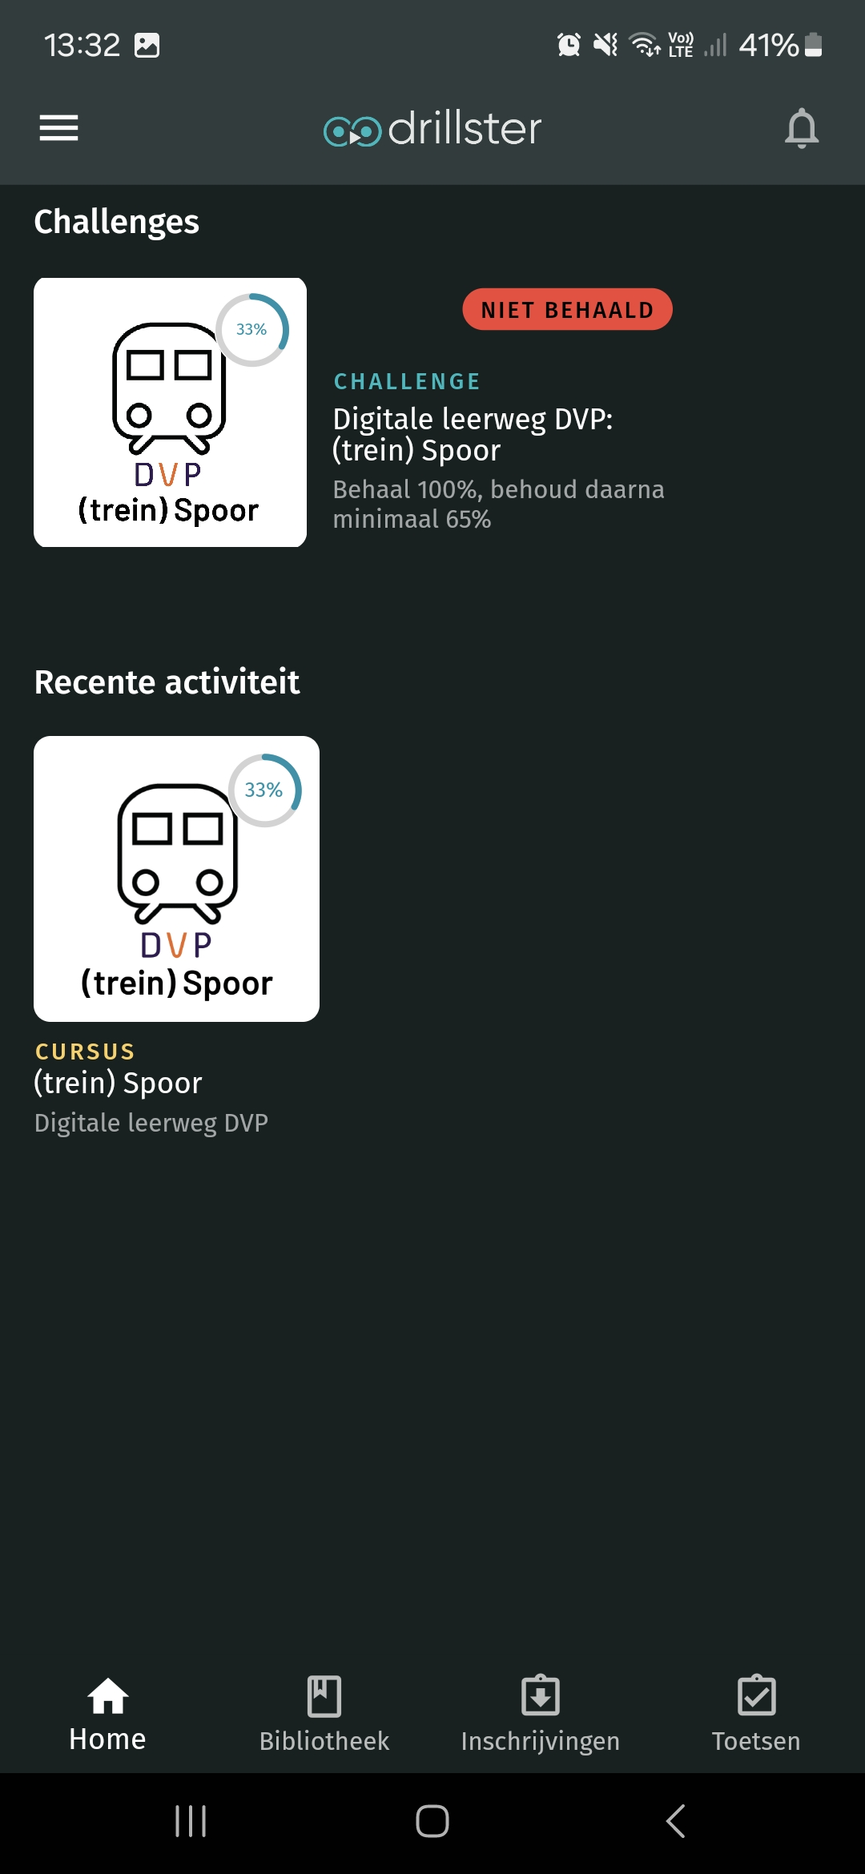
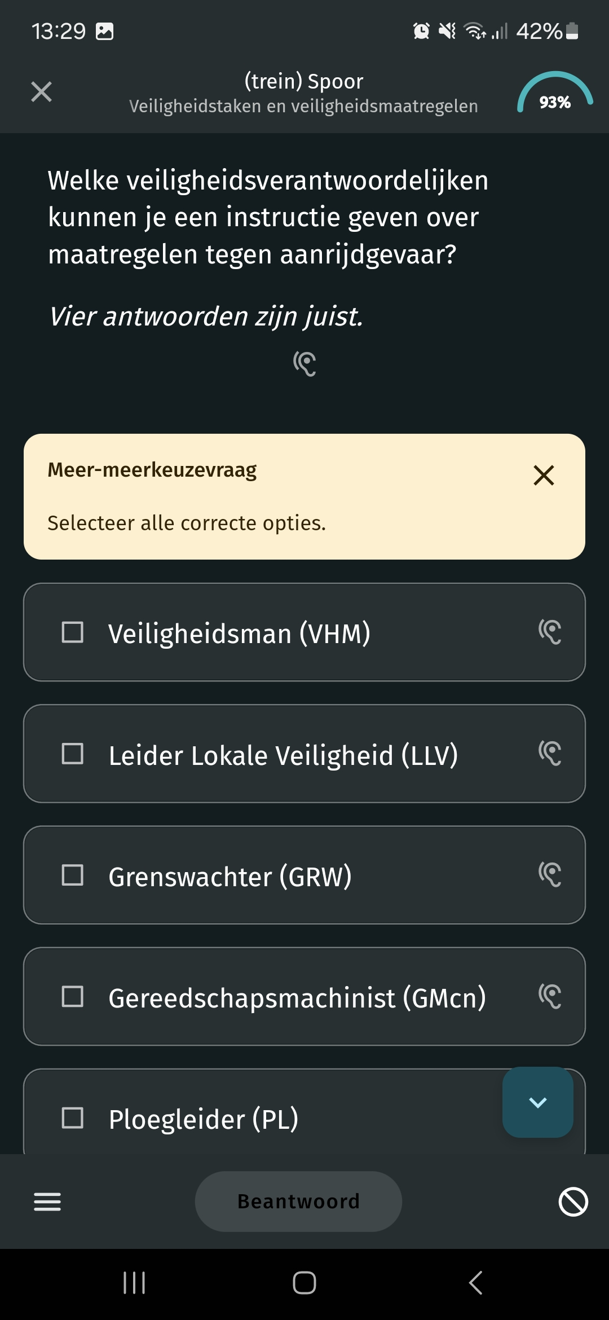
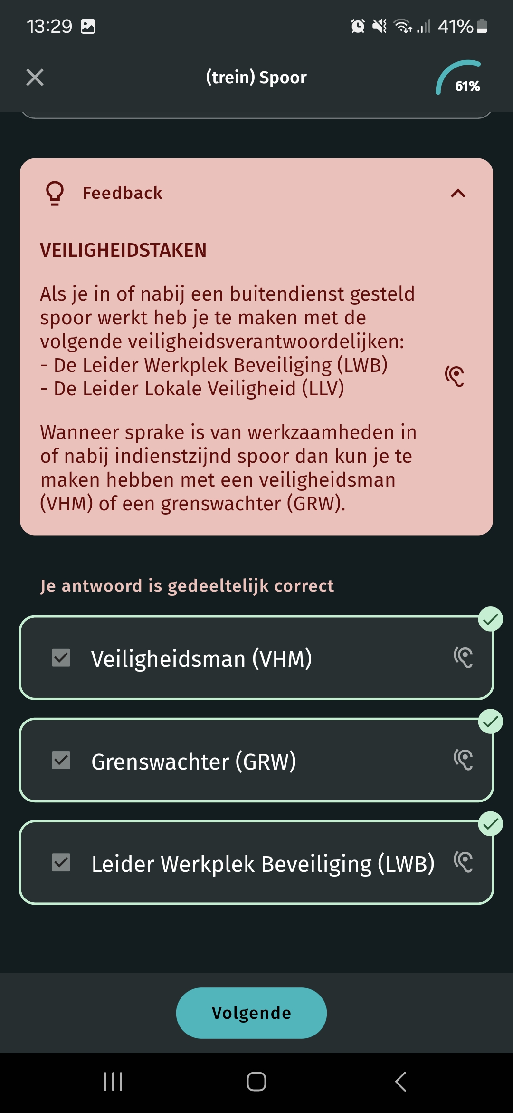
Drillster
Drilster is een adaptieve leerapplicatie : een app met vragen over veiligheid op en rond het spoor

Slide 8
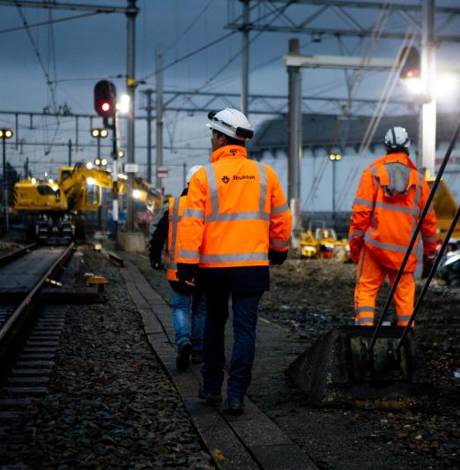
Dagpassen
Heb je geen DVP pas? Dan kun je een dagpas gebruiken.
De dagpas is een geprint, ingevuld en ondertekend document (geen plastic pas zoals de DVP-pas)
Is bedoeld voor mensen die incidenteel een locatie bezoeken waarvoor een DVP-pas verplicht is
Je mag maximaal tien keer per kalenderjaar gebruik maken van een dagpas
Een dagpas kost 35 euro exclusief BTW
Elk bedrijf dat toegang heeft tot de DVP-portal kan een dagpas laten uitgeven door een medewerker die in het bezit is van een DVP-pas.
Dit kan zowel voorafgaand aan het bezoek, als op locatie

Slide 9
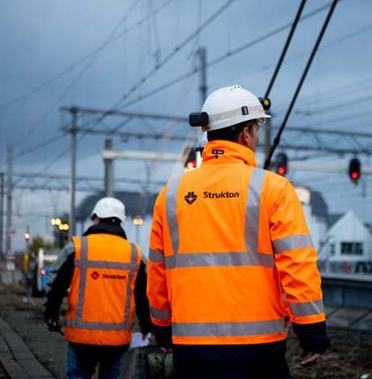
Dagpassen
Een dagpas is 24 uur geldig
Voor het weekend geldt een speciale regeling waarbij de dagpas een maximale geldigheid heeft van 52 uur Deze weekendregeling gaat in op vrijdag 12u en loopt tot maximaal maandag 12u door
Je kunt je met één dagpas meerdere keren aan- en afmelden binnen de geldigheidsperiode
Dat kan ook op verschillende locaties binnen de geldigheidsduur van de dagpas

